Slide 1


PROTEÇÃO RESPIRATÓRIA

Slide 2

Conhecendo os riscos
Se tiver que manusear seu respirador com as mãos sujas, pegue-o pela parte externa. Não o deixe sobre equipamentos ou lugares sujeitos a poeiras ou contaminantes.
Ao fim do trabalho ou nos intervalos de descanso, guarde o respirador em um saco plástico e coloque-o em lugar apropriado (gaveta, armário, etc.).

Slide 3
Conhecendo os riscos
Se sentir dificuldade na respiração, o cheiro ou gosto do produto que está trabalhando, pode ser que esteja na hora de trocar de respirador (respiradores descartáveis) por um novo, ou substituir o filtro (respiradores reutilizáveis).
A barba impede o ajuste e vedação adequados do respirador, facilitando a passagem dos contaminantes. Por isso, pessoas com barba não devem usar respiradores que necessitem de vedação facial.
Em caso de dúvidas ou para informações adicionais, procure o responsável pela segurança de sua empresa.

Slide 4
Conhecendo os riscos
  Poeiras, Fumos e Névoas
  As poeiras são pequenas partículas que permanecem suspensas no ar, podendo ser facilmente inaladas. São formadas quando um material sólido é quebrado, moído ou triturado. Quanto menor a partícula, mais tempo ela ficará suspensa no ar, sendo maior a chance de ser inalada. Ex: minério, madeira, poeiras de grãos, amianto, sílica, etc.
  Os fumos ocorrem quando um metal ou plástico é fundido (aquecido), vaporizado e resfriado rapidamente formando partículas muito finas que ficam suspensas no ar. Ex: soldagem, fundição, extrusão de plásticos, etc.

Slide 5


Conhecendo os riscos
  Poeiras, Fumos e Névoas
  As névoas são encontradas quando líquidos são pulverizados, como em operações de pinturas. São formadas normalmente quando há geração de spray.
  Gases e Vapores
  Os gases são substâncias não-líquidas ou sólidas nas condições normais de temperatura e pressão, tais como oxigênio, nitrogênio, gás carbônico, etc.
  Os vapores ocorrem através da evaporação de líquidos ou sólidos; geralmente são caracterizados pelos odores (cheiros), tais como gasolina, querosene, solvente de tinta, etc.

Slide 6
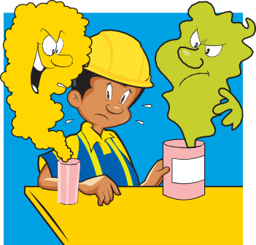
Conhecendo os riscos
Deficiência de Oxigênio
Um ar limpo é composto, normalmente, por 21% de oxigênio, 78% de nitrogênio e 1% de outros gases. Uma pessoa em repouso respira de 20 a 30 litros de ar por minuto.
Quando está realizando algum trabalho ou fazendo exercícios, o consumo de ar aumenta para 30 a 40 litros por minuto.
A deficiência de oxigênio pode ocorrer em locais fechados, onde a porcentagem de oxigênio é muito baixa.

Slide 7
Conhecendo os riscos
Deficiência de Oxigênio
Deve-se normalmente a uma reação química, um processo de combustão (um incêndio), à presença de um gás que desloca o oxigênio ou ao consumo do oxigênio do ar por micro-organismos.
Nestas condições, nenhum respirador com filtro pode ser usado.

Slide 8

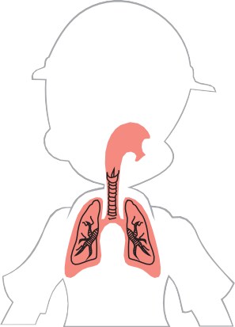



Conhecendo os riscos
Sistema Respiratório
Um fantástico mecanismo natural a nosso serviço. Sua finalidade é absorver o oxigênio do ar e transferi-lo para o sangue. Durante a respiração, o ar penetra pelo nariz ou boca e através da traqueia atinge os pulmões.
Nos pulmões o ar ainda passa por pequenos tubos (bronquíolos) até chegar aos alvéolos, onde o oxigênio é transferido para a corrente sanguínea. Nesta fase do processo, os alvéolos trocam o oxigênio pelo gás carbônico do
sangue (que é o gás residual não aproveitado pelos órgãos do corpo) e o transfere para ser expirado.
Pelos
Cílios
Muco
Tosse
Traqueia
Brônquios
Alvéolos
Bronquíolos

Slide 9
Conhecendo os riscos
Sistema Respiratório
O oxigênio é então distribuído através do sangue por todos os órgãos do corpo humano, os quais realizarão suas funções distintas.
Como podemos ver, o sistema respiratório é de fundamental importância para a realização do milagre da vida.
Alguns contaminantes provocam reações imediatas no organismo como tosse, tonturas, dores de cabeça, espirros ou falta de ar.
Existem, porém, doenças provocadas por certos contaminantes que só serão descobertas após vários anos de exposição.
Pelos
Cílios
Muco
Tosse
Traqueia
Brônquios
Alvéolos
Bronquíolos

Slide 10
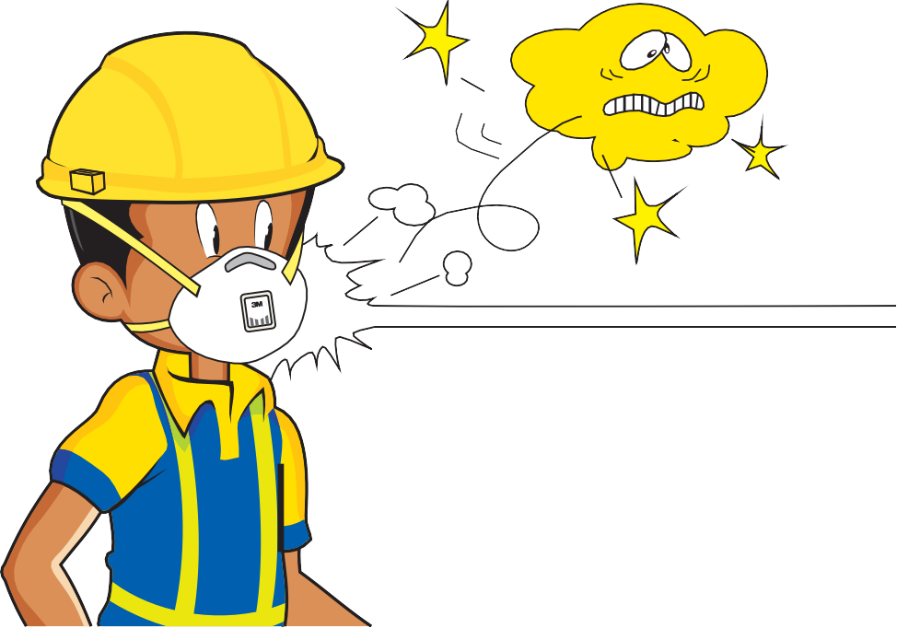
Como se proteger dos contaminantes
Uma das formas de proteger o trabalhador contra a inalação de contaminantes atmosféricos é através do uso de Equipamento de Proteção Respiratória (EPR).
Estes equipamentos, popularmente conhecidos como respiradores (máscaras), são constituídos por uma peça que cobre, no mínimo, a boca e o nariz, através da qual o ar chega à zona respiratória do usuário, passando por um filtro ou sendo suprido por uma fonte de ar respirável.
Os respiradores filtrantes são geralmente compostos de várias camadas de filtros, que retêm certos contaminantes suspensos no ambiente de trabalho.

Slide 11
Selecionando o respirador adequado
Existem basicamente duas classes de respiradores: os dependentes da atmosfera ambiente, que são chamados de purificadores de ar (semifacias descartáveis, semifaciais e faciais inteiras com utilização de filtros e cartuchos, e respiradores motorizados) e os que não dependem da atmosfera ambiente, que são chamados de adução de ar (linha de ar comprimido e máscara autônoma).

Slide 12
Selecionando o respirador adequado
Na classe de respiradores purificadores de ar temos:
Respiradores Semifaciais Descartáveis (purificadores de ar):
Estes respiradores autofiltrantes podem ser destinados à proteção contra inalação de partículas e de baixas concentrações* de gases e/ou vapores orgânicos.
Se este contaminante é uma partícula, será necessário um filtro mecânico. Para os gases e vapores será um filtro químico, composto de carvão ativado ou outro adsorvente.

Slide 13











Selecionando o respirador adequado
Respiradores Semifaciais Reutilizáveis (purificadores de ar:
Como o nome diz, estes respiradores semifaciais cobrem a região do nariz e da boca.
Normalmente são compostos por uma peça feita de borracha, silicone ou outro elastômero e a purificação do ar é feita através da colocação de filtros e/ou cartuchos para partículas, gases e/ou vapores, que deverão ser trocados sempre que estiverem saturados, isto é, quando a respiração se tornar difícil ou quando a pessoa estiver sentindo o cheiro ou gosto do contaminante.

Slide 14




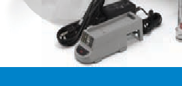

Selecionando o respirador adequado
Respirador com Suprimento de Ar
Os equipamentos de suprimento levam o ar através de uma traqueia plástica para dentro do respirador.
Este ar pode ser enviado por um compressor ou um conjunto de cilindros de ar comprimido (linha de ar comprimido); ou, no caso das máscaras autônomas, o ar é armazenado em um cilindro, sob alta pressão, dando maior mobilidade ao usuário.
. A autonomia de ar destes equipamentos é normalmente de 30 a 60 minutos, dependendo da atividade que será realizada e das dimensões e pressão do cilindro.

Slide 15
Como identificar um bom respirador.
Eficiência do Filtro
A qualidade do elemento filtrante é muito importante para a adequada proteção respiratória. É muito importante que se faça a escolha do filtro apropriado para cada situação e contaminante.
Vedação
Um respirador que não se ajusta bem à face não dará uma boa vedação e não protegerá o usuário, uma vez que os contaminantes entrarão pelas deficiências de vedação.

Slide 16
Como identificar um bom respirador.
Tempo de Uso
Após ter sido selecionado, com base nos riscos existentes no ambiente de trabalho, o respirador deve ser usado por todo o tempo em que você permanecer no ambiente contaminado.
A exposição a estes ambientes, mesmo que por curtos períodos, pode causar doenças ocupacionais ou até mesmo a morte.

Slide 17
Como identificar um bom respirador.
Tempo de Uso
Após ter sido selecionado, com base nos riscos existentes no ambiente de trabalho, o respirador deve ser usado por todo o tempo em que você permanecer no ambiente contaminado.
A exposição a estes ambientes, mesmo que por curtos períodos, pode causar doenças ocupacionais ou até mesmo a morte.

Slide 18
Cuidados com o respirador
Para que o respirador possa ter um bom tempo de duração e conservação são necessários alguns cuidados do usuário. Antes de entrar em uma área contaminada, inspecione se o respirador não está danificado.
No caso de respiradores reutilizáveis com filtros, lave o respirador em água corrente com detergente neutro, como indicam as instruções, retirando as peças se necessário. Os filtros e cartuchos nunca devem ser lavados.
Caso os filtros e cartuchos estejam saturados, troque-os por novos. Não suje nem danifique a parte interna do respirador, que ficará em contato com a região da boca e do nariz. Não utilize solvente. Se alguma peça estiver danificada, troque-a.

Slide 19
Cuidados com o respirador
Não deixe o respirador em lugares sujos e, se tiver que manuseá-lo com as mãos sujas, pegue-o pela parte externa.
Quando não estiver utilizando o respirador, guarde-o em um saco plástico e coloque-o em um lugar apropriado;
Se sentir dificuldade na respiração, cheiro ou gosto do produto, talvez esteja na hora de trocar o respirador por um novo, no caso de respiradores descartáveis.
No caso de respiradores com filtro (reutilizáveis), substituir os filtros por novos.

Slide 20

Cuidados
barba impede o ajuste e vedação adequada do respirador, facilitando a passagem dos contaminantes.
Por isso, pessoas com barba não devem usar respiradores que precisam de vedação facial.
Em caso de dúvidas ou para informações adicionais, procure o responsável pela segurança de sua empresa.

Slide 21
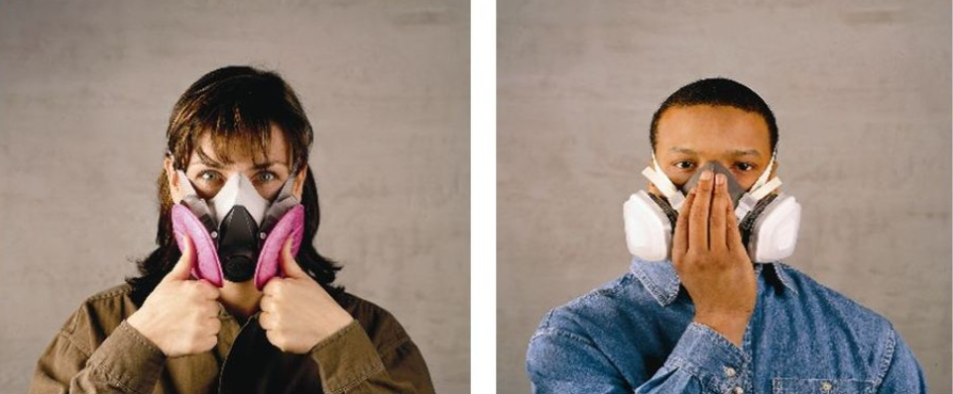
Testes de vedação
Teste de pressão negativa Teste de pressão positiva
para avaliar se não há falha na vedação colocamos as mãos sobre os filtros, para evitar a entrada de ar e na sequência o usuário deve inalar o ar por alguns segundos.
para avaliar se não há falha na vedação a mão sobre a válvula de exalação e o usuário irá exalar o ar suavemente, caso a vedação esteja adequada, a máscara deverá dar a sensação de pressão interna, isto só ocorrerá se não houver vazamentos.

